Slide 1
Mappingen van bron naar bestemming InfoSphere Data Architect
Gilbert Nuijten
Januari 2022

Slide 2
Onderwerpen
Mapping

Slide 3
Mapping
Veel werkzaamheden in IDA zullen gericht zijn op transformatie van de data.
Met andere woorden: Het bestaande datamodel kan de informatiebehoefte niet beantwoorden en daarom maken we een nieuwe
Belangrijke voorwaarden voor data lineage
Bron
Mapping
Bestemming

Slide 4
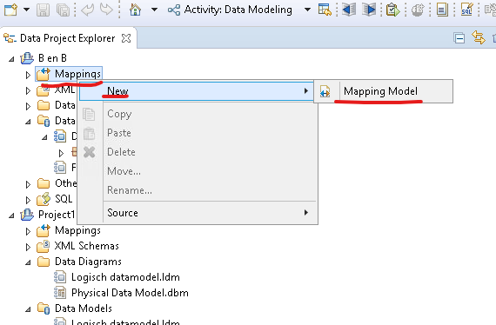
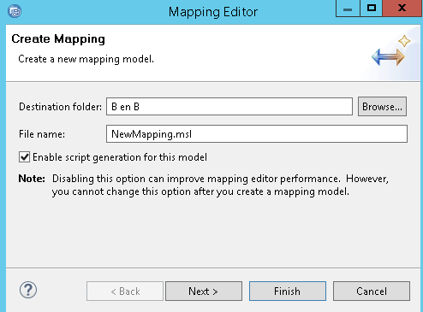
Mapping
Klik op Mappings
Selecteer New
Kies Mapping model
Kies de Destination Folder
Geef het een file name op
Klik Next
1
2

Slide 5
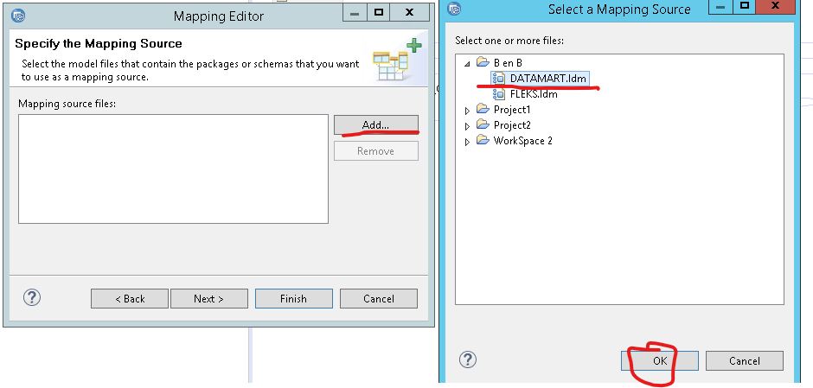
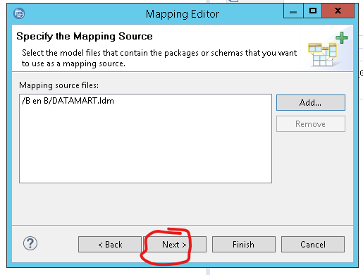
Mapping
Klik Add
Selecteer het model wat de bron is
Klik OK
Klik NEXT
1
2

Slide 6
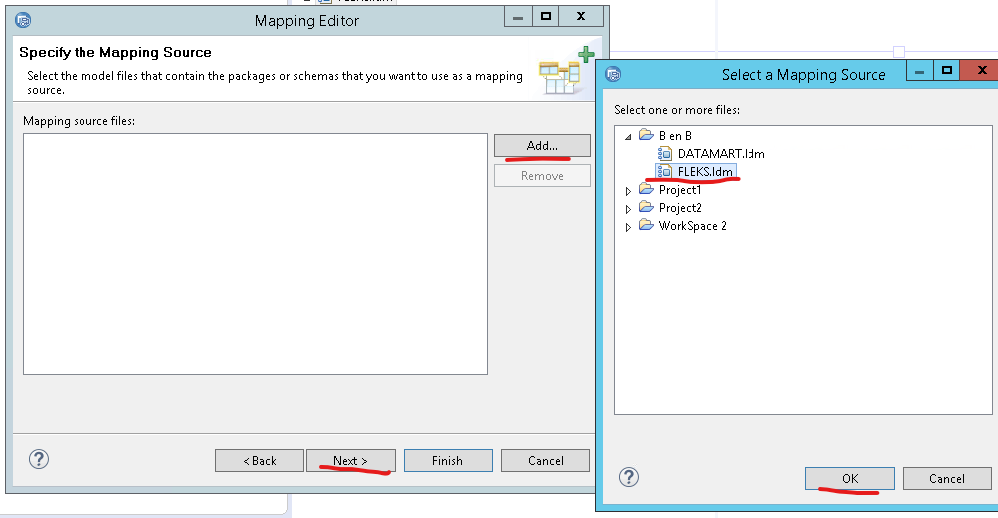
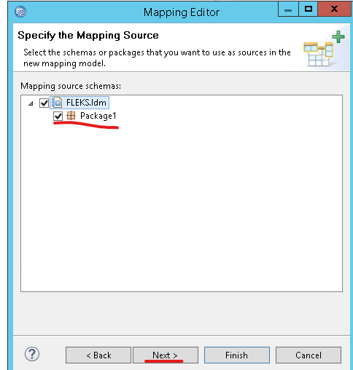
Mapping
Klik Add
Selecteer het model wat de bron is
Klik OK
Klik NEXT
Selecteer een package.
Klik NEXT
1
2

Slide 7
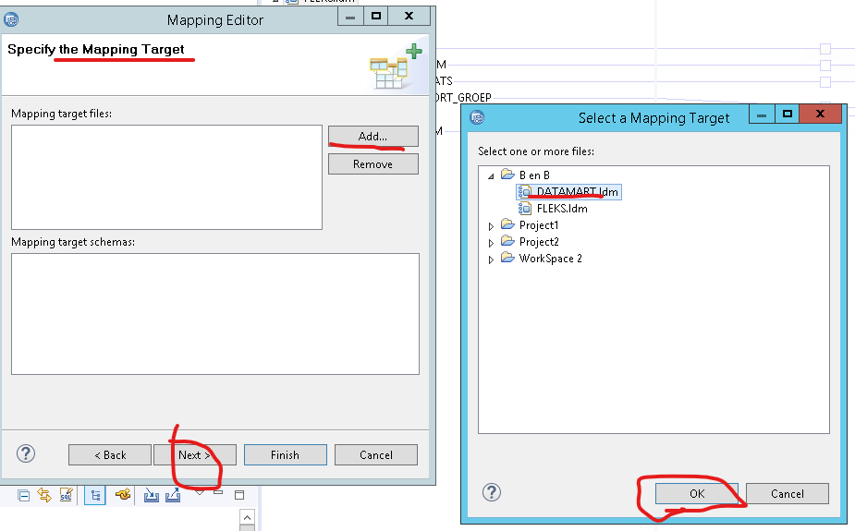
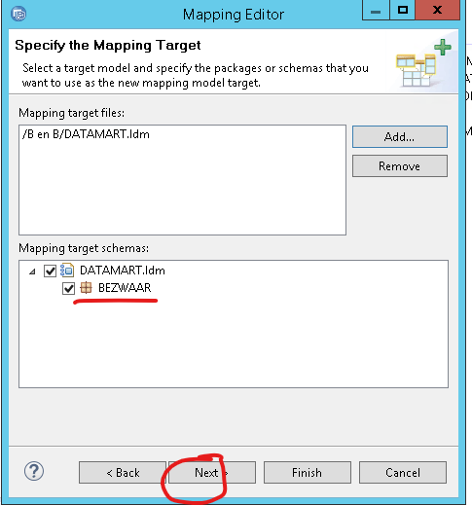
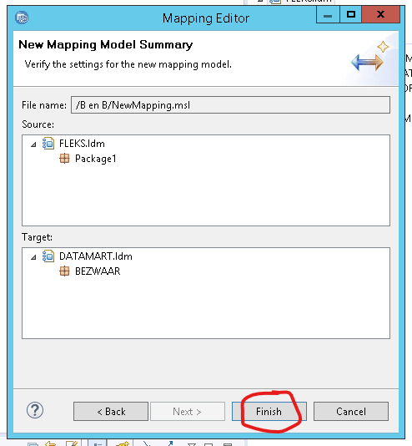
Mapping
Bestemming (Target)
Klik Add
Selecteer het data model
Klik OK
Selecteer de package.
Klik NEXT
Klik Finish
1
2
3

Slide 8
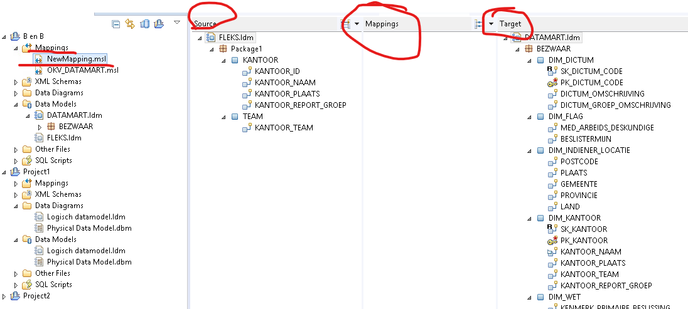
Mapping
Je hebt nu een mapping structuur aangemaakt.
De volgende stap is de mapping te maken tussen bron en bestemming
1

Slide 9
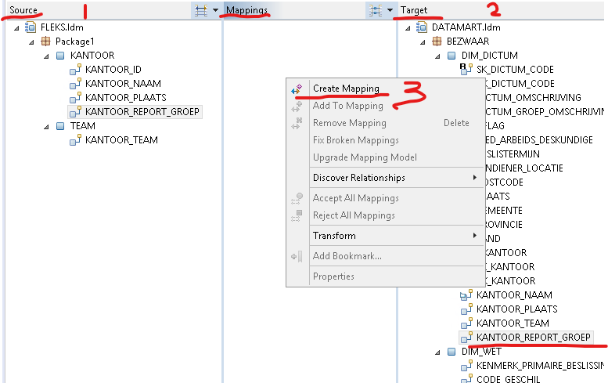
Mapping
Selecteer/klik het attribuut in de bron/Source
Selecteer/klik het attribuut de bestemming. Bestemming/Target.
Klik met rechtermuisknop in het midden Mappings en selecteer Create Mapping
1

Slide 10
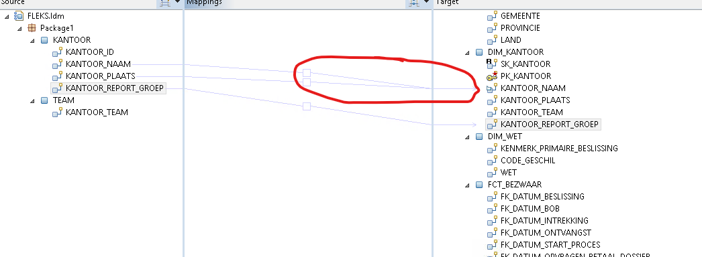
Mapping
Je kan ook mappingen maken van 1 attribuut naar meerdere, als velden worden samengevoegd bijvoorbeeld. Een tranformatie

